Slide 1


Slide 2




PROBLEMA CENTRAL
La inseguridad que experimentan las mujeres diariamente debido a la violencia y al acoso sexual.

Slide 3
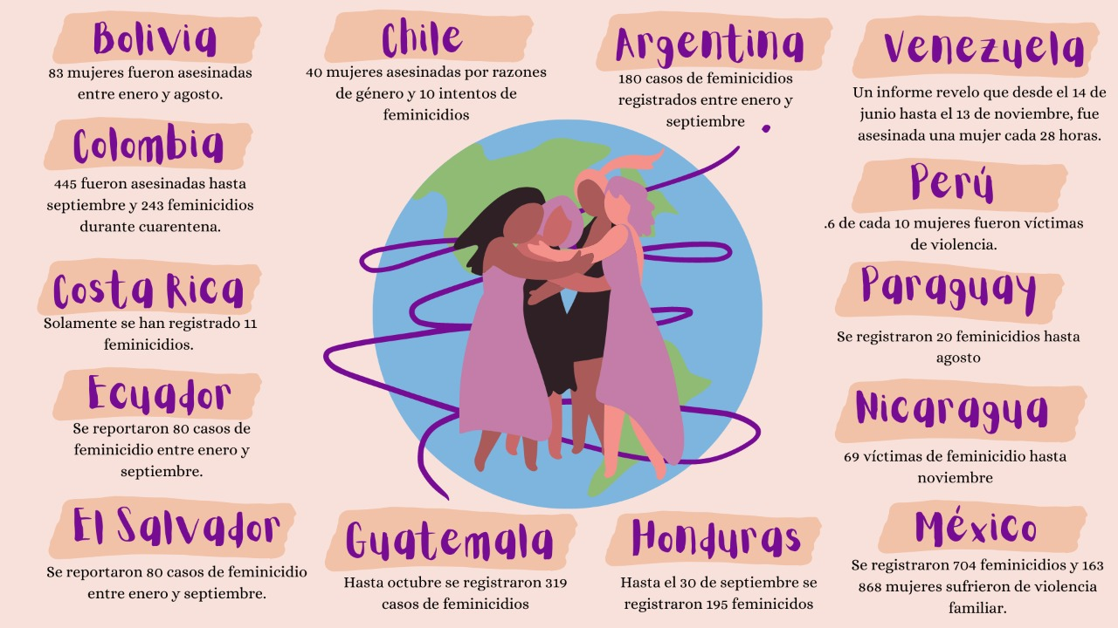

Slide 4

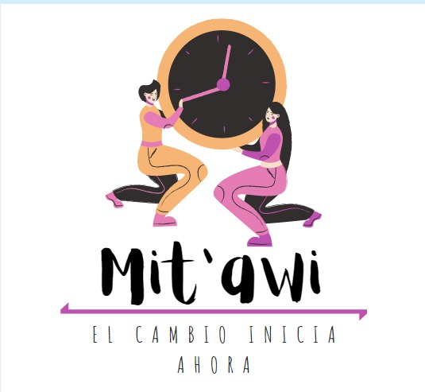
Mit’awi significa tiempo en quechua, lo cual es un elemento importante cuando una mujer necesita ayuda en un momento de desesperación.
¡ ES TIEMPO DE LA
LIBERTAD FEMENINA!
¡ PROTEJÁMONOS!
¡ BASTA DE MIEDO!
¡ MERECEMOS SENTIRNOS SEGURAS!

Slide 5


OBJETIVOS
Reducir los índices de secuestros de mujeres en los países de Latinoamérica.
Lograr que las mujeres puedan salir libremente sin sentir temor.
Combatir el acoso que experimenta una mujer diariamente.

Slide 6

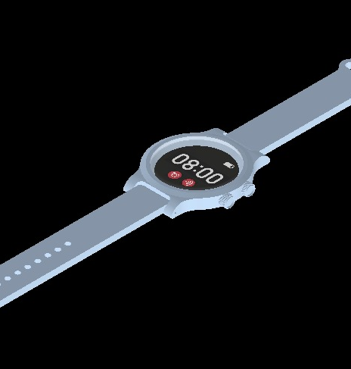
DESCRIPCIÓN
Este reloj cuenta con un botón que al ser presionado 3 veces sonará un alarma de 110 decibelios en un radio de hasta 15 metros. Asimismo, cuenta con reconocimiento de voz, el cual activa la misma alarma al mencionar palabras claves como: !Ayuda!,!Auxilio!, etc.
DIMENSIONES
Largo: 250mm
Ancho: 154mm
Grosor: 5mm

Slide 7
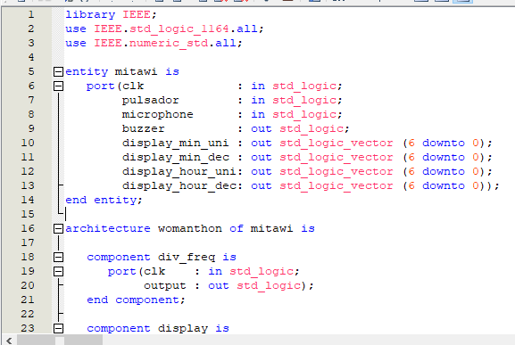
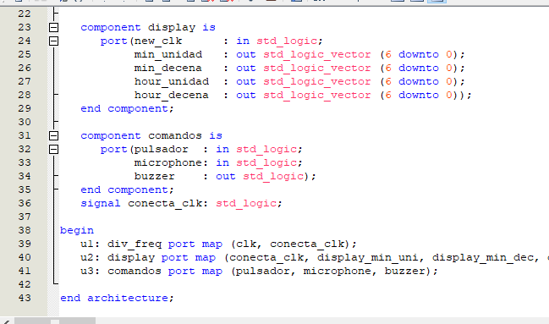
DESARROLLO EN VHDL

Slide 8

TABLA DE COSTOS
Recursos | Costo
Reconocimiento de voz | S/ 40.00
Alarma integrada | S/ 10.00
Precio general de fabricación (incluye el ensamblaje) | S/ 80.00
Precio en venta: | S/ 100.00
Dato:
S/1 = 5.55 MXN S/1 = $ 0.28

Slide 9


OFERTA Y DEMANDA
Costo de fabricación: La unidad mínima para fabricar un reloj es de 100 unidades, a base de ello, el costo por unidad de cada reloj es de S/80.00 soles.
Precio de venta: S/100.00 soles (accesible para todo público).

Slide 10
Thanks!

